Slide 1
Windows Fs
吴豪奇
15302010016

Slide 2
什么是文件系统？
文件系统是操作系统用于明确磁盘或分区上的文件的方法和数据结构；即在磁盘上组织文件的方法。也指用于存储文件的磁盘或分区，或文件系统种类。
举个通俗的比喻，一块硬盘就像一个块空地，文件就像不同的材料，我们首先得在空地上建起仓库（分区），并且指定好（格式化）仓库对材料的管理规范（文件系统），这样才能将材料运进仓库保管。
文件系统是对应硬盘的分区的，而不是整个硬盘，不管是硬盘只有一个分区，还是几个分区，不同的分区可以有着不同的文件系统！

Slide 3
Windows几种文件系统
NTFS、FAT16、FAT32

Slide 4
NTFS文件格式
支持单个分区大于2G
支持磁盘配额
支持文件压缩（系统 ）
支持EFS文件加密系统
产生的磁盘碎片较少
适合于大磁盘分区
支持WindowsNT

Slide 5
FAT32文件格式
可以看到FAT分为3个部分，保留区，2个等大的FAT区，和数据区。下面我们来看看每个区的作用。顺便说一下，这几个区就是在对硬盘分区后然后格式化创建的。

Slide 6
FAT16文件格式

Slide 7
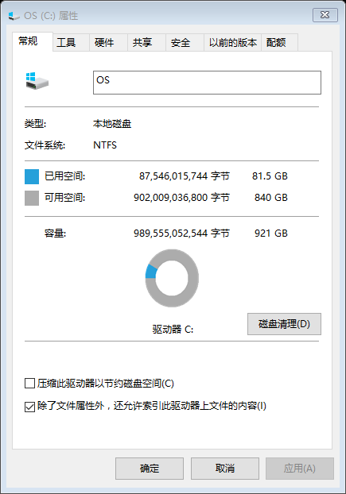
NTFS文件系统

Slide 8
获取磁盘所有驱动器
DWORD allDrive = GetLogicalDrive().
// 返回值共有 32 Bits，从低位到高位分别表示A,B,C,D,E,.....
// 比如0x0000 007C, 即 01111100, 表示有C,D,E,F,G 共5个驱动器;

Slide 9
NTFS文件系统分区
NTFS文件系统使用逻辑簇号（LCN）和虚拟簇号（VCN）对分区进行管理。
在一个分区中引导记录扇区所在的簇编号为0，往后的簇编号1,2,3等等一直到卷尾，这就是一个分区的逻辑簇号(LCN)；计算
逻辑扇区号：LCN * 簇大小，簇的大小在BPB参数中找到，一般为8个扇区4KB；以此可以由 MFT 起始簇 MFT_startClu 计算出第一个 MFT 项(记录)的位置。
VCN，虚拟簇号，给一个文件从它的首簇开始编号，为0，依次递增一直到文件的尾簇，在物理上不一定连续。

Slide 10
NTFS文件系统
一个NTFS系统是由引导扇区，主文件表MFT，和数据区组成；另外MFT有一部分重要备份在数据区。

Slide 11
引导扇区
若果D:\盘是NTFS文件系统，那么上面得到的第0个扇区数据 buf 偏移0x03开始的8个Bytes就是“NTFS ”，表示这个扇区就是NTFS的引导记录。
这第0个扇区也就是$Boot扇区，这个扇区包含了该卷的 BPB 和扩展BPB参数，可以得到该卷的卷大小，磁头数，扇区大小，簇大小等等参数
要解析一个NTFS卷的文件结构也是从这里的BPB参数开始的。

Slide 12
NTFS文件系统一共由16个“元文件”构成 它们是在分区格式化时写入到硬盘的隐藏文件 （以“$”开头） 也是NTFS文件系统的系统信息。

Slide 13
$MTF文件
MFT 是由一条条 MFT 记录单元所组成的，而且每个大小是固定的(一般为1KB)
每个记录单元记录着文件的建立时间、在分区中的位置、长度、属性、文件名等信息。
MFT保留了前16项用于特殊文件记录，称为元数据，元数据在磁盘上是物理连续的，编号为0~15；
如果$MFT的偏移为0x0C0000000, 那么下一项的偏移就是0x0C0000400，在下一项就是0x0C0000800等等；

Slide 14
$MTF文件
MFT记录了整个卷的所有文件 (包括MFT本身、数据文件、文件夹等等) 信息。
每一个文件在 MFT 中都有一个或多个 MFT 项记录文件属性信息，这里的属性包括数据

Slide 15
$Bitmap文件
记录着分区中存储单元（簇）使用状况。
类似于UNIX FS中的Bitmap，但不以索引的形式记录，而是每一个Bit表示一个簇。其值为1表示该簇已被使用，为0则表示空闲。

Slide 16
存储文件的单元
扇区是磁盘最小的物理存储单元，一般而言是512kb大小每个扇区，但是操作通常不直接管理每一个扇区，而是通过将若干个扇区组成的一个更大的集合来去进行操作管理。
这个比扇区更大的集合，在Windows下叫做簇；在Linux下叫做块（block）。

Slide 17
存储文件的单元
Windows：簇
Linux：块
一个文件通常存放在一个或多个簇里，但至少要单独占据一个“簇”。 也就是说两个文件不能存放在同一个簇中。
Windows下对应于上述st_blksize的值为“一个簇的大小 = 一个簇的扇区数 * 一个扇区的字节数”。
一般的硬盘以512个字节为一个扇区，磁盘中一个Block的大小是扇区的倍数，PC默认设置的大小是4096的大小。

Slide 18
Case study

Slide 19
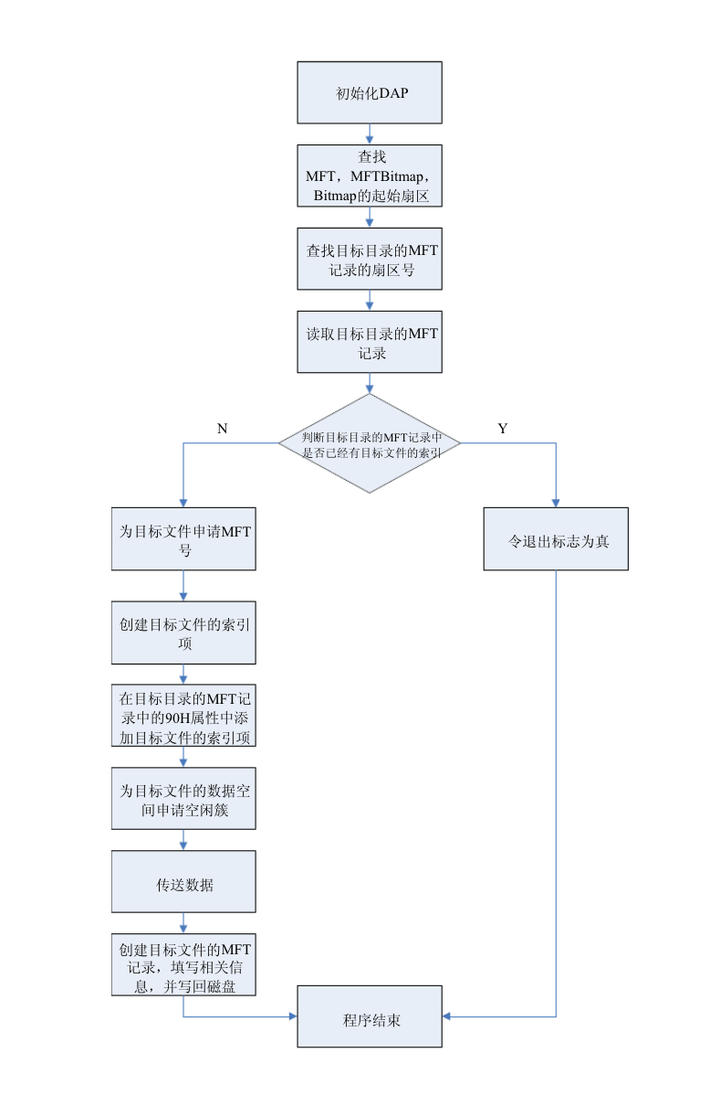

Slide 20
Read 流程
首先从硬盘的分区表中计算出分区开始的位置
再读取分区数据区中的第一个扇区（$Boot文件的第一个扇区）从中取得隐藏扇区数目， $MFT开始的簇号，每簇扇区数，每个MFT记录的尺寸。
通过这些数据计算出$MFT所在的位置，读取第一个MFT记录，然后按照记录中描述的$MFT文件的存放位置读出文件名为“.”的MFT记录（根目录文件）。
然后在该记录中搜索要求的目录项。找到以后，获得它的描述在$MFT中的索引，再在其中寻找下级目录的索引……直到找到为止。

Slide 21
磁盘文件读写
CreateFile()打开磁盘，获取文件句柄；
SetFilePointer()设置读写的位置；
ReadFile()读取磁盘扇区数据。

